Slide 1
Разработка веб-приложений
Spring Security

Slide 2
Spring Security
Spring Security – это мощная и настраиваемая среда аутентификации и контроля доступа. Это стандарт де-факто для защиты приложений на основе Spring.
Spring Security – это фреймворк, ориентированный на обеспечение как аутентификации, так и авторизации приложений Java. Как и во всех проектах Spring, реальная сила Spring Security заключается в том, насколько легко его можно расширить для удовлетворения пользовательских требований.
Возможности:
Комплексная и расширяемая поддержка аутентификации и авторизации.
Защита от атак, таких как фиксация сеанса, кликджекинг, подделка межсайтовых запросов и т. д.
Интеграция API сервлетов.
Дополнительная интеграция с Spring Web MVC.
И многое-многое другое…

Slide 3
Spring Boot и Maven
<dependencies> <!-- ... other dependency elements ... --> <dependency> <groupId>org.springframework.boot</groupId> <artifactId>spring-boot-starter-security</artifactId> </dependency> </dependencies>
<dependencies> <!-- ... other dependency elements ... --> <dependency> <groupId>org.springframework.security</groupId> <artifactId>spring-security-web</artifactId> </dependency> <dependency> <groupId>org.springframework.security</groupId> <artifactId>spring-security-config</artifactId> </dependency> </dependencies>

Slide 4
Автоконфигурация Spring Boot
Spring Boot автоматически:
Включает конфигурацию Spring Security по умолчанию, которая создает фильтр сервлета в виде bean-компонента с именем springSecurityFilterChain.
Этот bean-компонент отвечает за всю безопасность (защиту URL-адресов приложений, проверку введенных имени пользователя и паролей, перенаправление на форму входа и т. д.) в вашем приложении.
Создает bean-компонент UserDetailsService с именем пользователя и случайно сгенерированным паролем, который регистрируется в консоли.
Регистрирует фильтр с помощью bean-компонента с именем springSecurityFilterChain в контейнере сервлетов для каждого запроса.

Slide 5
Особенности Spring Boot
Spring Boot мало что настраивает, но многое делает. Кратко об особенностях:
Требует авторизованного пользователя для любого взаимодействия с приложением.
Создаёт форму входа по умолчанию.
Разрешить пользователю с именем пользователя и паролем, зарегистрированным в консоли, пройти аутентификацию с помощью аутентификации на основе форм.
Защищает хранилище паролей с помощью BCrypt.
Позволяет пользователю выйти из системы.
Предотвращает CSRF-атаки.
Защищает от фиксации сеанса.
Интеграция заголовков безопасности:
Интеграция X-Content-Type-Options;
Интеграция X-XSS-Protection;
Интеграция X-Frame-Options для предотвращения кликджекинга.
Интеграция со следующими методами Servlet API:
HttpServletRequest#getRemoteUser();
HttpServletRequest.html#getUserPrincipal();
HttpServletRequest.html#isUserInRole(java.lang.String);
HttpServletRequest.html#login(java.lang.String, java.lang.String);
HttpServletRequest.html#logout().

Slide 6
CSRF-атаки
CSRF (cross-site request forgery – «межсайтовая подделка запроса», также известна как XSRF) – вид атак на посетителей веб-сайтов, использующий недостатки протокола HTTP. Если жертва заходит на сайт, созданный злоумышленником, от её лица тайно отправляется запрос на другой сервер (например, на сервер платёжной системы), осуществляющий некую вредоносную операцию (например, перевод денег на счёт злоумышленника). Для осуществления данной атаки жертва должна быть аутентифицирована на том сервере, на который отправляется запрос, и этот запрос не должен требовать какого-либо подтверждения со стороны пользователя, которое не может быть проигнорировано или подделано атакующим скриптом.
Данный тип атак, вопреки распространённому заблуждению, появился достаточно давно, первые уязвимости были обнаружены в 2000 году. A сам термин ввёл Питер Уоткинс в 2001 году.
Основное применение CSRF – вынуждение выполнения каких-либо действий на уязвимом сайте от лица жертвы (изменение пароля, секретного вопроса для восстановления пароля, почты, добавление администратора и т. д.).
Атака может осуществляться путём размещения на веб-странице ссылки или скрипта, пытающегося получить доступ к сайту, на котором атакуемый пользователь заведомо (или предположительно) уже аутентифицирован.

Slide 7
Фиксация сессии
Фиксация сеанса – это очень распространенный и наиболее частый тип атаки, при котором злоумышленник может создать сеанс, зайдя на сайт, а затем убедить другого пользователя войти в систему с помощью того же сеанса (отправив ему ссылку, содержащую сеанс, идентификатор в качестве параметра, например).
Фиксации сеанса – это своего рода уязвимость, когда злоумышленник обманом заставит вас войти в приложение, а затем использует ваш сеанс, чтобы получить доступ к тому же сайту.
Это отличается от перехвата сеанса. При перехвате сеанса злоумышленник украдет ваш аутентифицированный сеанс, чтобы получить доступ к приложению.
При фиксации сеанса злоумышленник сначала получит действительный сеанс из приложения, а затем перенаправит пользователя на страницу входа, чтобы вы могли войти в систему, а злоумышленник мог использовать сеанс для входа в приложение.

Slide 8
Кликджекинг
Это механизм обмана пользователей интернета, при котором злоумышленник может получить доступ к конфиденциальной информации или даже получить доступ к компьютеру пользователя, заманив его на внешне безобидную страницу или внедрив вредоносный код на безопасную страницу.
Принцип основан на том, что поверх видимой страницы располагается невидимый слой, в который и загружается нужная злоумышленнику страница, при этом элемент управления (кнопка, ссылка), необходимый для осуществления требуемого действия, совмещается с видимой ссылкой или кнопкой, нажатие на которую ожидается от пользователя.
Возможны различные применения технологии – от подписки на ресурс в социальной сети до кражи конфиденциальной информации и совершения покупок в интернет-магазинах за чужой счёт.

Slide 9
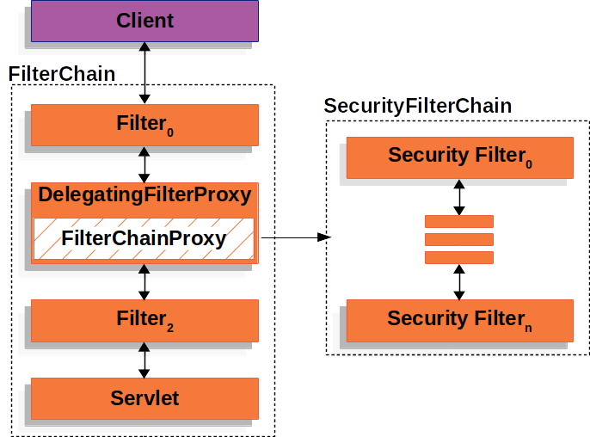
SecurityFilterChain

Slide 10
Фильтры
Фильтры безопасности вставляются в FilterChainProxy с помощью API SecurityFilterChain. Порядок экземпляров фильтра имеет значение. Обычно нет необходимости знать порядок фильтров, однако бывают случаи, когда это полезно.
Далее приведен полный упорядоченный список фильтров Spring Security:
ForceEagerSessionCreationFilter, ChannelProcessingFilter, WebAsyncManagerIntegrationFilter, SecurityContextPersistenceFilter, HeaderWriterFilter, CorsFilter, CsrfFilter, LogoutFilter, OAuth2AuthorizationRequestRedirectFilter, Saml2WebSsoAuthenticationRequestFilter, X509AuthenticationFilter, AbstractPreAuthenticatedProcessingFilter, CasAuthenticationFilter, OAuth2LoginAuthenticationFilter, Saml2WebSsoAuthenticationFilter, UsernamePasswordAuthenticationFilter, DefaultLoginPageGeneratingFilter, DefaultLogoutPageGeneratingFilter, ConcurrentSessionFilter, DigestAuthenticationFilter, BearerTokenAuthenticationFilter, BasicAuthenticationFilter, RequestCacheAwareFilter, SecurityContextHolderAwareRequestFilter, JaasApiIntegrationFilter, RememberMeAuthenticationFilter, AnonymousAuthenticationFilter, OAuth2AuthorizationCodeGrantFilter, SessionManagementFilter, ExceptionTranslationFilter, FilterSecurityInterceptor, SwitchUserFilter

Slide 11
Анализ FilterChain
Мы рискуем зайти слишком далеко, чтобы подробно рассмотреть каждый фильтр в этой цепочке, но вот пояснения для некоторых из этих фильтров. Вы можете просматреть исходный код Spring Security, чтобы понять другие фильтры.
BasicAuthenticationFilter: пытается найти HTTP-заголовок базовой аутентификации в запросе и, если он найден, пытается аутентифицировать пользователя с помощью имени пользователя и пароля заголовка.
UsernamePasswordAuthenticationFilter: пытается найти параметр запроса имени пользователя/пароля/тело POST и, если он найден, пытается аутентифицировать пользователя с помощью этих значений.
DefaultLoginPageGeneratingFilter: создает для вас страницу входа, если вы явно не отключили эту функцию. Этот фильтр – причина, по которой вы получаете страницу входа по умолчанию при включении Spring Security.
DefaultLogoutPageGeneratingFilter: создает для вас страницу выхода, если вы явно не отключили эту функцию.
FilterSecurityInterceptor: делает вашу авторизацию.

Slide 12
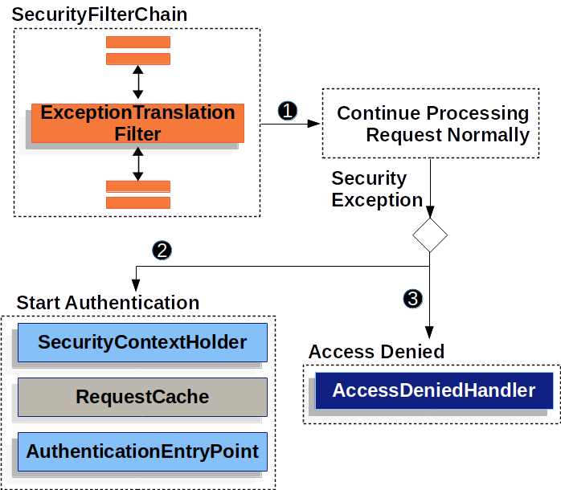
Обработка исключений

Slide 13
Механизмы аутентификации
Spring Security обеспечивает всестороннюю поддержку аутентификации.
Механизмы аутентификации:
Username and Password - как пройти аутентификацию с помощью имени пользователя/пароля.
OAuth 2.0 Login – вход OAuth 2.0 с помощью OpenID Connect и нестандартный вход OAuth 2.0 (например, GitHub).
SAML 2.0 Login – вход в систему SAML 2.0.
Remember Me – как запомнить пользователя после истечения сеанса.
JAAS Authentication – аутентификация с помощью JAAS.
Сценарии Pre-Authentication – аутентификация с помощью внешнего механизма, такого как SiteMinder или безопасность Java EE, но Spring Security используется для авторизации и защиты.
X509 Authentication – аутентификация X509.

Slide 14
Архитектура сервлетов
Основные архитектурные компоненты Spring Security, используемые для сервлетов аутентификации:
SecurityContextHolder – это место, где Spring Security хранит сведения о том, кто прошел проверку подлинности.
SecurityContext – получается из SecurityContextHolder и содержит Authentication текущего аутентифицированного пользователя.
Authentication – может подаваться на вход в AuthenticationManager для предоставления учетных данных, полученных от пользователя при аутентификации, или текущего пользователя из SecurityContext.
GrantedAuthority – полномочие, которое предоставляется принципалу при аутентификации (т. е. роли, области действия и т. д.).
AuthenticationManager – API, который определяет, как фильтры Spring Security выполняют аутентификацию.
ProviderManager – наиболее распространенная реализация AuthenticationManager.
AuthenticationProvider – используется ProviderManager для выполнения определенного типа аутентификации.
Запрос учетных данных с AuthenticationEntryPoint – используется для запроса учетных данных от клиента (т. е. перенаправление на страницу входа в систему, отправка ответа WWW-Authenticate и т. д.)
AbstractAuthenticationProcessingFilter – базовый фильтр, используемый для аутентификации. Он дает представление о высокоуровневой последовательности аутентификации и о том, как все части работают вместе.

Slide 15
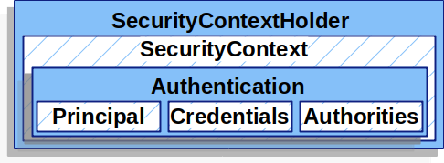
SecurityContextHolder
В основе модели аутентификации Spring Security лежит SecurityContextHolder. Он содержит SecurityContext.
Контейнер для контекста безопасности SecurityContextHolder – это хранилище, где Spring Security держит сведения о том, кто прошел аутентификацию.
Spring Security не заботится о том, как заполняется SecurityContextHolder. Если он содержит значение, он используется в качестве текущего аутентифицированного пользователя.

Slide 16
SecurityContext
SecurityContext содержит объект Authentication.
Интерфейс Authentication служит двум основным целям в Spring Security:
Входные данные для AuthenticationManager для предоставления учетных данных, предоставленных пользователем для аутентификации. При использовании в этом сценарии isAuthenticated() возвращает false.
Представляет текущего аутентифицированного пользователя. Текущую аутентификацию можно получить из SecurityContext.
Объект Authentication содержит:
принципал: идентифицирует пользователя. При аутентификации с использованием имени пользователя/пароля он часто является экземпляром UserDetails.
учетные данные: зачастую это пароль. Во многих случаях очищается после аутентификации пользователя, чтобы предотвратить утечку.
полномочия: экземпляры GrantedAuthority представляют собой разрешения высокого уровня, предоставляемые пользователю. Два примера – роли и области действия.

Slide 17
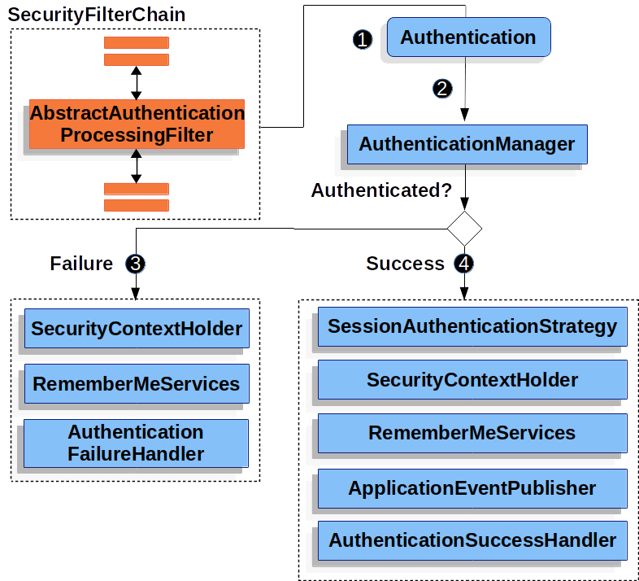
AbstractAuthenticationProcessingFilter
Этот фильтр используется в качестве базового фильтра для аутентификации учетных данных пользователя. Прежде чем учетные данные могут быть аутентифицированы, Spring Security обычно запрашивает учетные данные с помощью AuthenticationEntryPoint.
Затем данный фильтр может аутентифицировать любые отправленные ему запросы аутентификации.

Slide 18
Username/Password Authentication
Одним из наиболее распространенных способов аутентификации пользователя является проверка имени пользователя и пароля.
Spring Security обеспечивает всестороннюю поддержку аутентификации с помощью имени пользователя и пароля и предоставляет встроенные механизмы для чтения имени пользователя и пароля из HttpServletRequest:
Form;
Basic;
Digest.

Slide 19
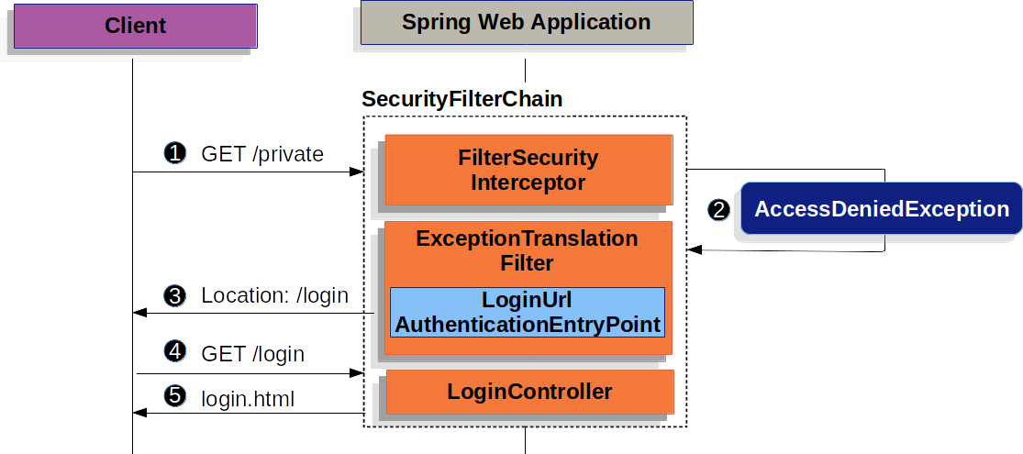
Login Form
Spring Security обеспечивает поддержку имени пользователя и пароля, предоставляемых через HTML-форму.

Slide 20
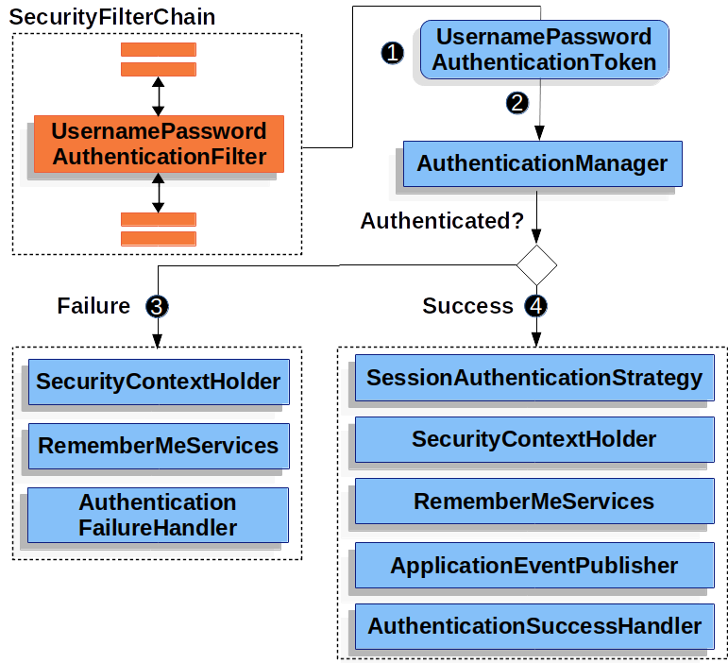
UsernamePasswordAuthenticationFilter
Когда имя пользователя и пароль отправляются, UsernamePasswordAuthenticationFilter проверяет подлинность имени пользователя и пароля.
UsernamePasswordAuthenticationFilter расширяет AbstractAuthenticationProcessingFilter, поэтому аутентификация выглядит примерно так.

Slide 21
Конфигурируем Spring Security
@Configuration @EnableWebSecurity // (1) public class WebSecurityConfig { // (1) @Bean public SecurityFilterChain securityFilterChain(HttpSecurity http) throws Exception { // (2) http .csrf().disable() .authorizeHttpRequests((requests) -> requests .requestMatchers("/", "/home", "/login").permitAll() // (3) .requestMatchers("/api/admin/*").hasRole("ADMIN") // (4) .anyRequest().authenticated() // (5) ) .formLogin((form) -> form .loginPage("/login.html") // (6) .loginProcessingUrl("/login") // (6) .defaultSuccessUrl("/index.html") // (6) .failureUrl("/login.html?error=true") // (6) .permitAll() ) .logout(LogoutConfigurer::permitAll); // (7) return http.build(); } …

Slide 22
Теперь по пунктам
1. Обычный бин Spring @Configuration с аннотацией @EnableWebSecurity.
2. Кастомизируя бин SecurityFilterChain, вы получаете приятный маленький DSL, с помощью которого вы можете настроить свою аутентификацию.
3. Запросы, идущие к /, /home и /login, разрешены – пользователю не нужно проходить аутентификацию.
4. Запросы, идущие по адресам /api/admin/*, требуют, чтобы пользователь был аутентифицирован и имел роль ADMIN. Использование antMatcher допускает в маске пути наличие подстановочных знаков (*, \*\*,?).
5. Любой другой запрос требует, чтобы пользователь сначала прошел аутентификацию, т. е. пользователь должен войти в систему.
6. Вы разрешаете вход в форму (имя пользователя/пароль в форме) с пользовательской страницей входа (/login.html, т.е. не автоматически сгенерированной Spring Security). Обработка введённых пользователем данных делается по адресу /login. После успешного входа пользователь перенаправляется на страницу /index.html. Любой должен иметь возможность получить доступ к странице входа в систему без необходимости сначала входить в систему (permitAll; в противном случае у нас была бы «Ловушка 22»).
7. То же самое касается страницы выхода.

Slide 23
Конфигурируем дальше
…
@Bean public PasswordEncoder passwordEncoder() { // (8) return new BCryptPasswordEncoder(); } @Bean public UserDetailsService userDetailsService() { // (9) UserDetails user = User.withUsername("user") .password(passwordEncoder().encode("password")) .roles("USER") .build(); UserDetails admin = User.withUsername("admin") .password(passwordEncoder().encode("password")) .roles("ADMIN") .build(); return new InMemoryUserDetailsManager(user, admin); } }

Slide 24
Вспомогательные бины
8. Определим простой BCryptPasswordEncoder как бин в нашей конфигурации. Это стандартный бин, который будет использоваться Spring Security для шифрования паролей. Старые реализации, такие как SHAPasswordEncoder, требуют, чтобы клиент задал значение «соли» при кодировании пароля. Вместо этого BCrypt сгенерирует случайную «соль». Это важно понимать, потому что это означает, что каждый вызов будет иметь разный результат, поэтому нам нужно кодировать пароль только один раз. Создание бина со скоупом «одиночка» решает данный вопрос.
9. В данном случае для реализации UserDetailsService используется механизм in-memory хранения предварительно заданных пользователей. Это стандартный подход для демо-приложений, когда не требуется реализация полного функционала по работе с пользователями. Разумеется, для больших приложений требуется обеспечивать работу с базой через репозитории Spring Data JPA, чтобы информация о пользователях не пропадала вместе с электричеством.

Slide 25
Страница resources/static/login.html
<!DOCTYPE html>
<html lang="en">
<head>
<meta charset="UTF-8">
<title>Login Page</title>
</head>
<body>
<form action="/login" method="post">
Пользователь: <input type="text" name="username" id="username" />
<br/>
Пароль: <input type="password" name="password" id="password" />
<br/>
<input type="submit" value="Войти" />
</form>
</body>
</html>

Slide 26
Аннотация @Secured
Аннотация @Secured используется для указания списка ролей в методе. Таким образом, пользователь может получить доступ к этому методу только в том случае, если у него есть хотя бы одна из указанных ролей. Здесь аннотация @Secured("ROLE_VIEWER") определяет, что только пользователи с ролью ROLE_VIEWER могут выполнять метод getUsername. @Secured("ROLE_VIEWER") public String getUsername() { SecurityContext securityContext = SecurityContextHolder.getContext(); return securityContext.getAuthentication().getName(); }
Кроме того, мы можем определить список ролей в аннотации @Secured. @Secured({ "ROLE_VIEWER", "ROLE_EDITOR" }) public boolean isValidUsername(String username) { return userRoleRepository.isValidUsername(username); }
В этом случае в конфигурации указано, что если у пользователя есть ROLE_VIEWER или ROLE_EDITOR, этот пользователь может вызвать метод isValidUsername.
Аннотация @Secured не поддерживает язык выражений Spring (SpEL).

Slide 27
Аннотация @RolesAllowed
Аннотация @RolesAllowed является эквивалентной аннотацией JSR-250 аннотации @Secured. По сути, мы можем использовать аннотацию @RolesAllowed аналогично @Secured. Таким образом, мы могли бы переопределить методы getUsername и isValidUsername. @RolesAllowed("ROLE_VIEWER") public String getUsername2() { //... } @RolesAllowed({ "ROLE_VIEWER", "ROLE_EDITOR" }) public boolean isValidUsername2(String username) { //... }
Точно так же только пользователь с ролью ROLE_VIEWER может выполнить getUsername2. Опять же, пользователь может вызвать isValidUsername2 только в том случае, если у него есть хотя бы одна из ролей ROLE_VIEWER или ROLER_EDITOR.

Slide 28
@PreAuthorize и @PostAuthorize
Аннотации @PreAuthorize и @PostAuthorize обеспечивают управление доступом на основе выражений: предикаты можно писать с помощью SpEL (Spring Expression Language).
Аннотация @PreAuthorize проверяет данное выражение перед входом в метод, тогда как аннотация @PostAuthorize проверяет его после выполнения метода и может изменить результат.

Slide 29
@PreAuthorize
Рассмотрим метод getUsernameInUpperCase. @PreAuthorize("hasRole('ROLE_VIEWER')") public String getUsernameInUpperCase() { return getUsername().toUpperCase(); }
@PreAuthorize("hasRole('ROLE_VIEWER')") имеет то же значение, что и @Secured("ROLE_VIEWER"). Следовательно, аннотацию @Secured({"ROLE_VIEWER", "ROLE_EDITOR"}) можно заменить на: @PreAuthorize("hasRole('ROLE_VIEWER') or hasRole('ROLE_EDITOR')") public boolean isValidUsername3(String username) { //... }
Более того, мы можем использовать аргумент метода как часть выражения. @PreAuthorize("#username == authentication.principal.username") public String getMyRoles(String username) { //... }
Здесь пользователь может вызывать метод getMyRoles только в том случае, если значение аргумента имя пользователя совпадает с именем пользователя текущего принципала.

Slide 30
@PostAuthorize
Стоит отметить, что выражения @PreAuthorize можно заменить выражениями @PostAuthorize. @PostAuthorize("#username == authentication.principal.username") public String getMyRoles2(String username) { //... }
Однако в этом примере авторизация происходила после выполнения целевого метода. Аннотация @PostAuthorize предоставляет возможность доступа к результату метода. @PostAuthorize("returnObject.username == authentication.principal.nickName") public CustomUser loadUserDetail(String username) { return userRoleRepository.loadUserByUserName(username); }
Здесь метод loadUserDetail будет успешно выполнен только в том случае, если имя пользователя возвращенного CustomUser равно псевдониму текущего принципала проверки подлинности.

Slide 31
@PreFilter
Spring Security предоставляет аннотацию @PreFilter для фильтрации аргумента коллекции перед выполнением метода. @PreFilter("filterObject != authentication.principal.username") public String joinUsernames(List<String> usernames) { return usernames.stream().collect(Collectors.joining(";")); }
В этом примере мы объединяем все имена пользователей, кроме того, который прошел проверку подлинности. Здесь в нашем выражении мы используем имя filterObject для представления текущего объекта в коллекции.
Однако, если метод имеет более одного аргумента, который является типом коллекции, нам нужно использовать свойство filterTarget, чтобы указать, какой аргумент мы хотим отфильтровать. @PreFilter(value = "filterObject != authentication.principal.username", filterTarget = "usernames") public String joinUsernamesAndRoles(List<String> usernames, List<String> roles) { return usernames.stream().collect(Collectors.joining(";")) + ":" + roles.stream().collect(Collectors.joining(";")); }

Slide 32
@PostFilter
Кроме того, мы также можем отфильтровать возвращаемую коллекцию метода, используя аннотацию @PostFilter. @PostFilter("filterObject != authentication.principal.username") public List<String> getAllUsernamesExceptCurrent() { return userRoleRepository.getAllUsernames(); }
В этом случае имя filterObject относится к текущему объекту в возвращаемой коллекции. С этой конфигурацией Spring Security будет перебирать возвращаемый список и удалять все значения, соответствующие имени пользователя принципала.

Slide 33
Мета-аннотации
Обычно мы оказываемся в ситуации, когда мы защищаем разные методы, используя одну и ту же конфигурацию безопасности. В этом случае мы можем определить мета-аннотацию безопасности. @Target(ElementType.METHOD) @Retention(RetentionPolicy.RUNTIME) @PreAuthorize("hasRole('VIEWER')") public @interface IsViewer { }
Затем мы можем напрямую использовать аннотацию @IsViewer для защиты нашего метода. @IsViewer public String getUsername4() { //... }
Мета-аннотации безопасности – отличная идея, потому что они добавляют больше семантики и отделяют бизнес-логику от структуры безопасности.

Slide 34
И немного ещё
Если одна и та же аннотация безопасности используется для каждого метода в одном классе, можно рассмотреть возможность размещения этой аннотации на уровне класса. @Service @PreAuthorize("hasRole('ROLE_ADMIN')") public class SystemService { public String getSystemYear(){ //... } public String getSystemDate(){ //... } }
Также можно использовать несколько аннотаций безопасности в одном методе. @PreAuthorize("#username == authentication.principal.username") @PostAuthorize("returnObject.username == authentication.principal.nickName") public CustomUser securedLoadUserDetail(String username) { return userRoleRepository.loadUserByUserName(username); }

Slide 35
Спасибо за внимание

